Slide 1
综合查询中的功能应用
——中国（河北）国际贸易单一窗口 www.hebeieport.com

Slide 2
目 录
1
2
总体介绍
综合查询

Slide 3
1
总体介绍

Slide 4
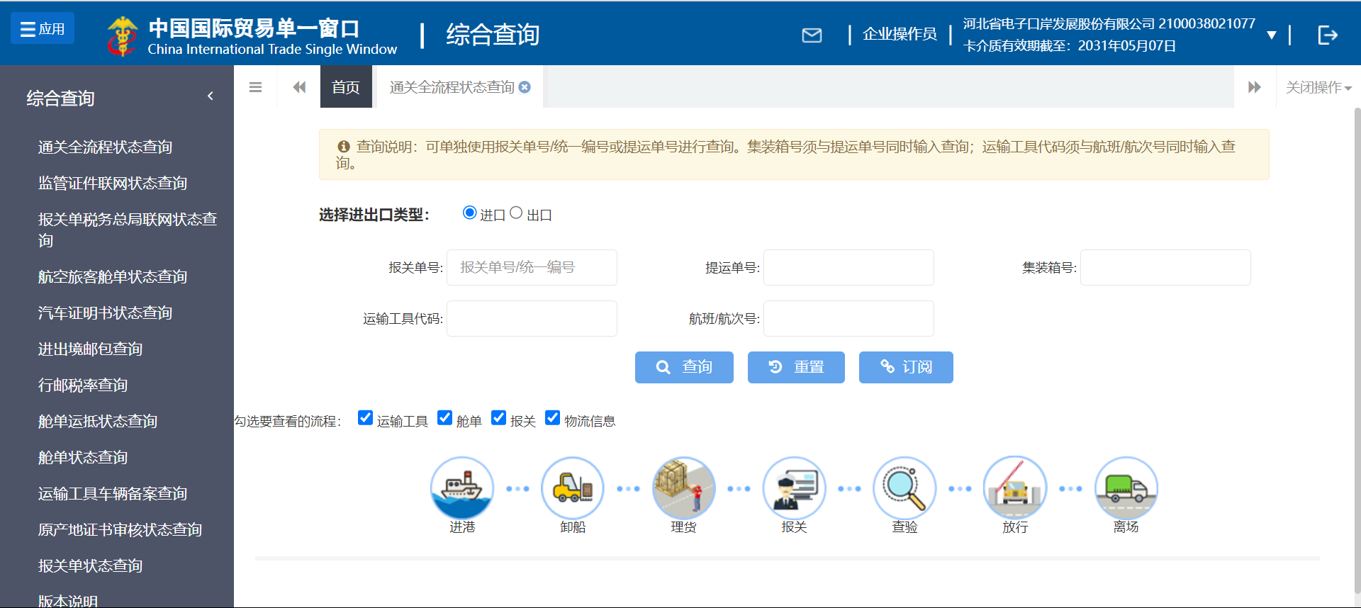
1
总体介绍

Slide 5
2
综合查询

Slide 6
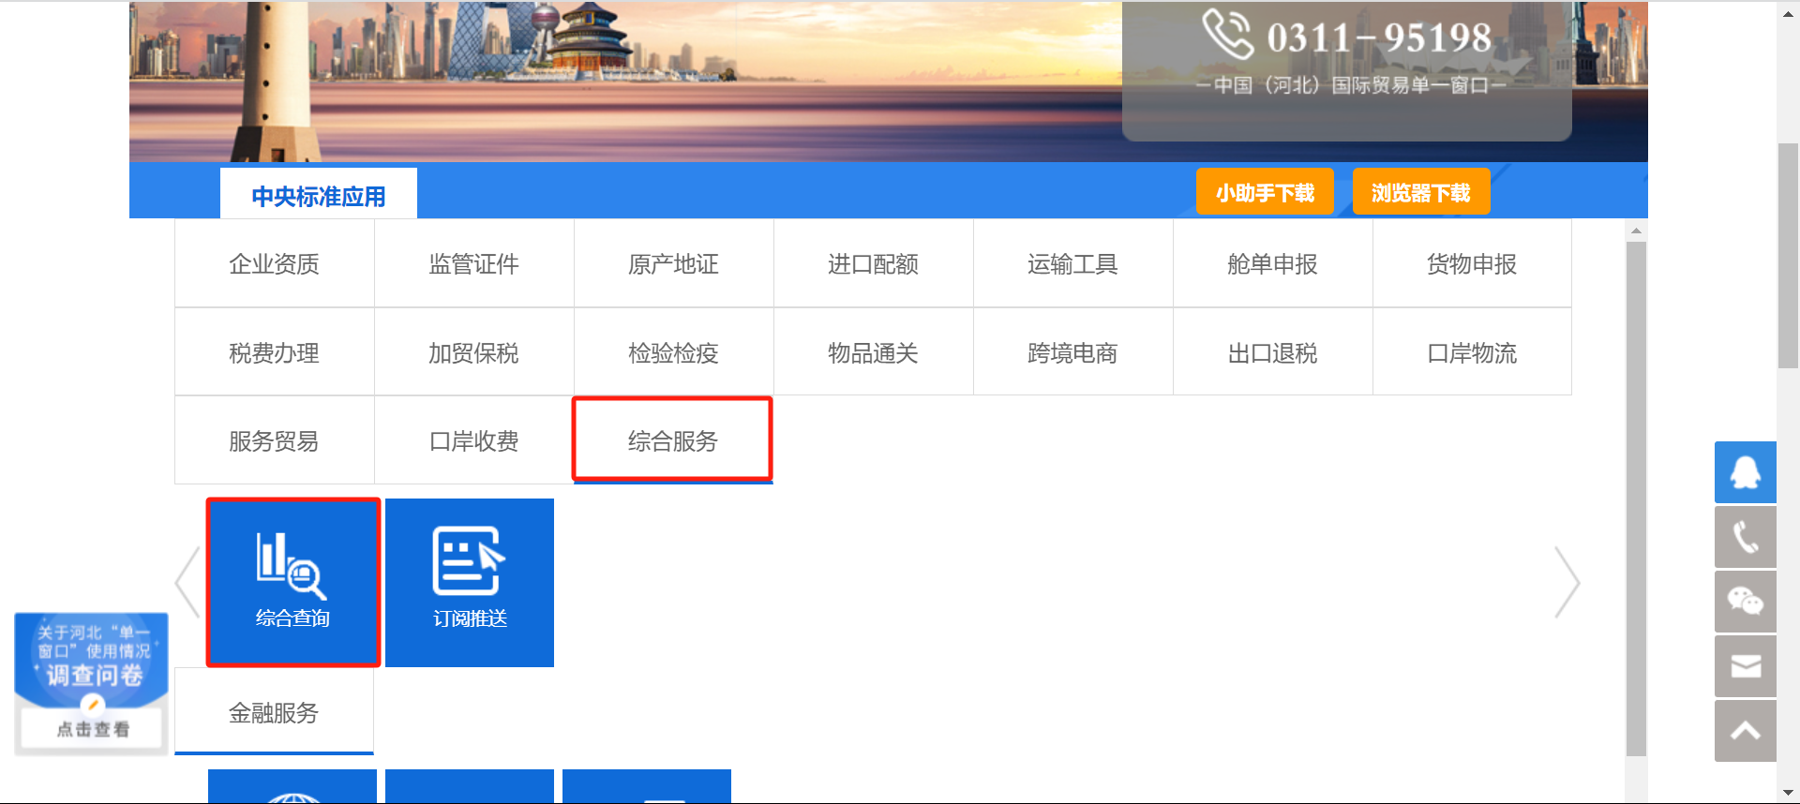
2
综合查询
使用卡介质或账号密码登录河北“单一窗口”www.hebeieport.com

Slide 7
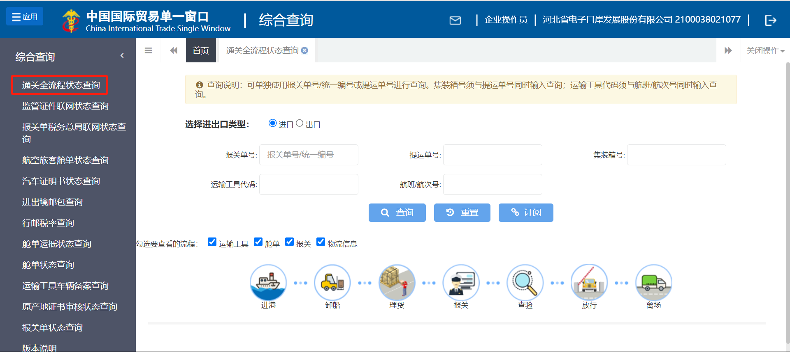
2
综合查询
可单独使用报关单号/统一编号或提运单号进行查询。
集装箱号须与提运单号同时输入查询；运输工具代码须与航班/航次号同时输入查询。

Slide 8
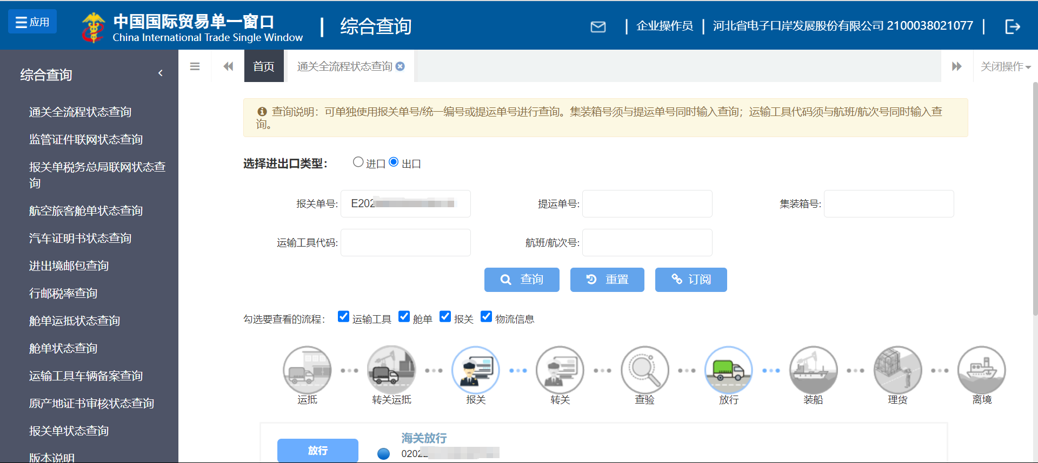
2
综合查询
输入对应查询条件，可查询相应数据。

Slide 9
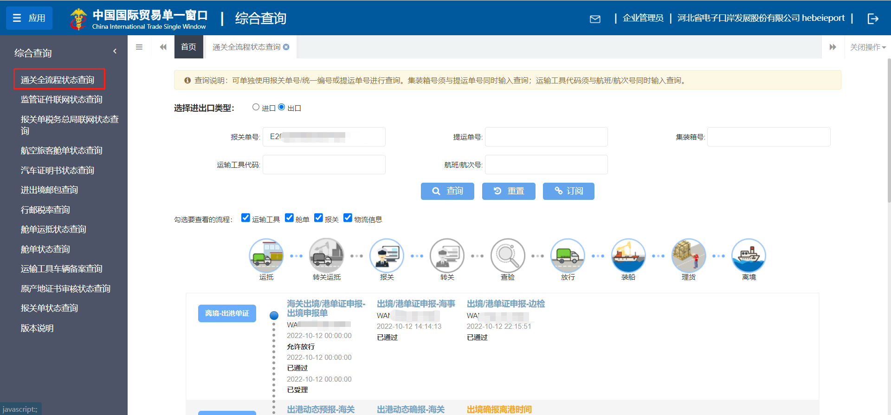
2
综合查询
可查看通关全流程状态。

Slide 10
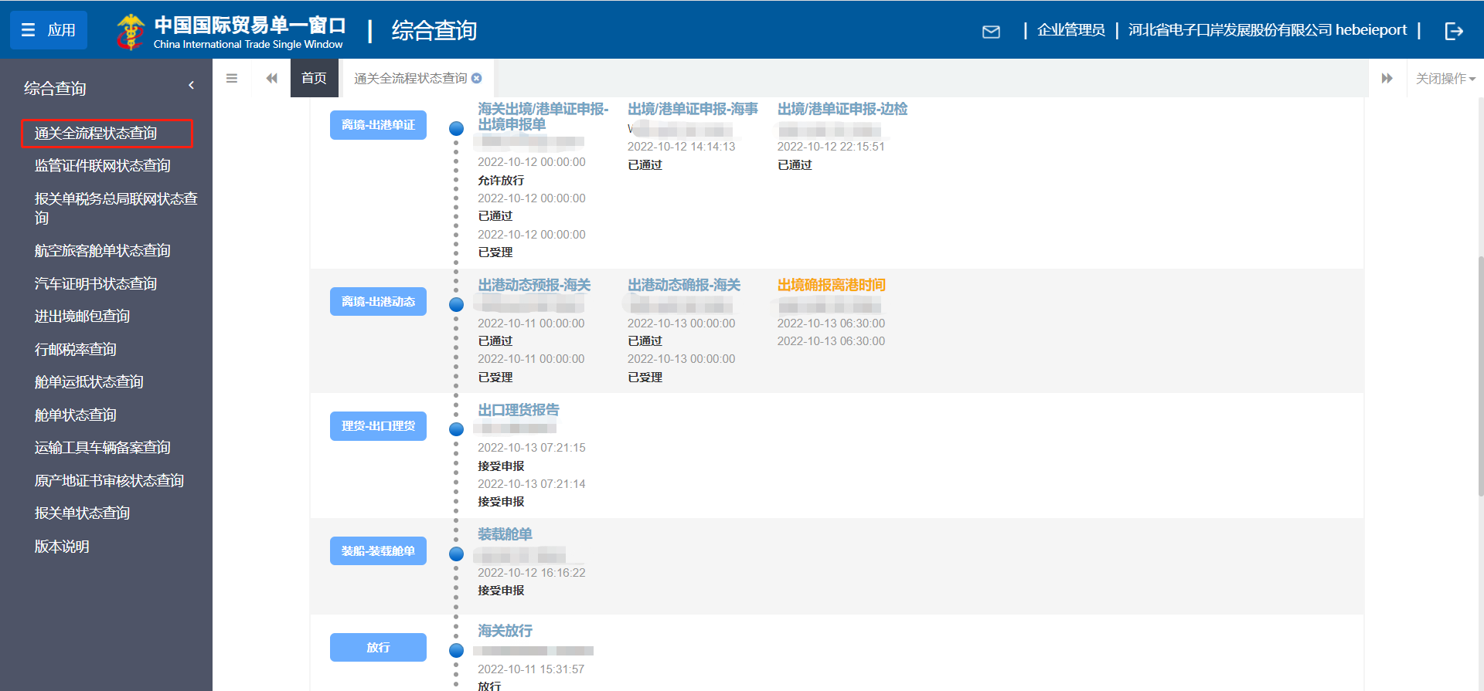
2
综合查询
可查看通关全流程状态。

Slide 11
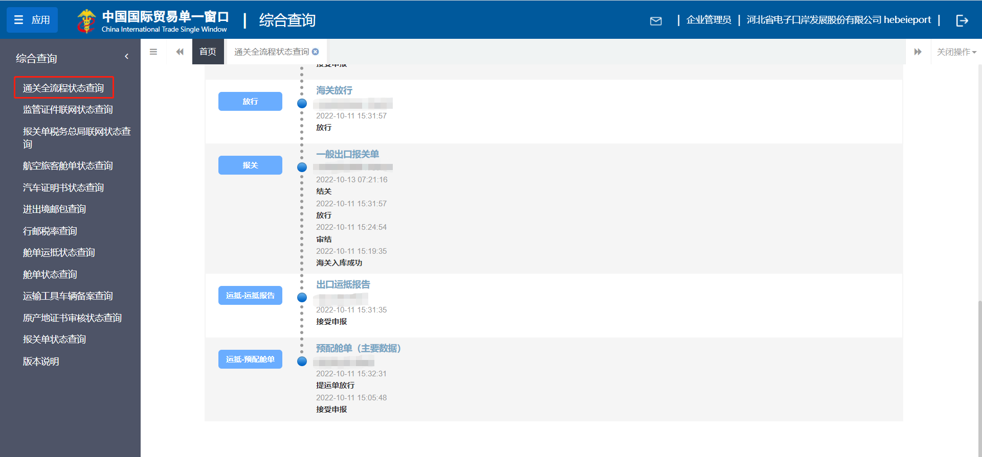
2
综合查询
可查看通关全流程状态。

Slide 12
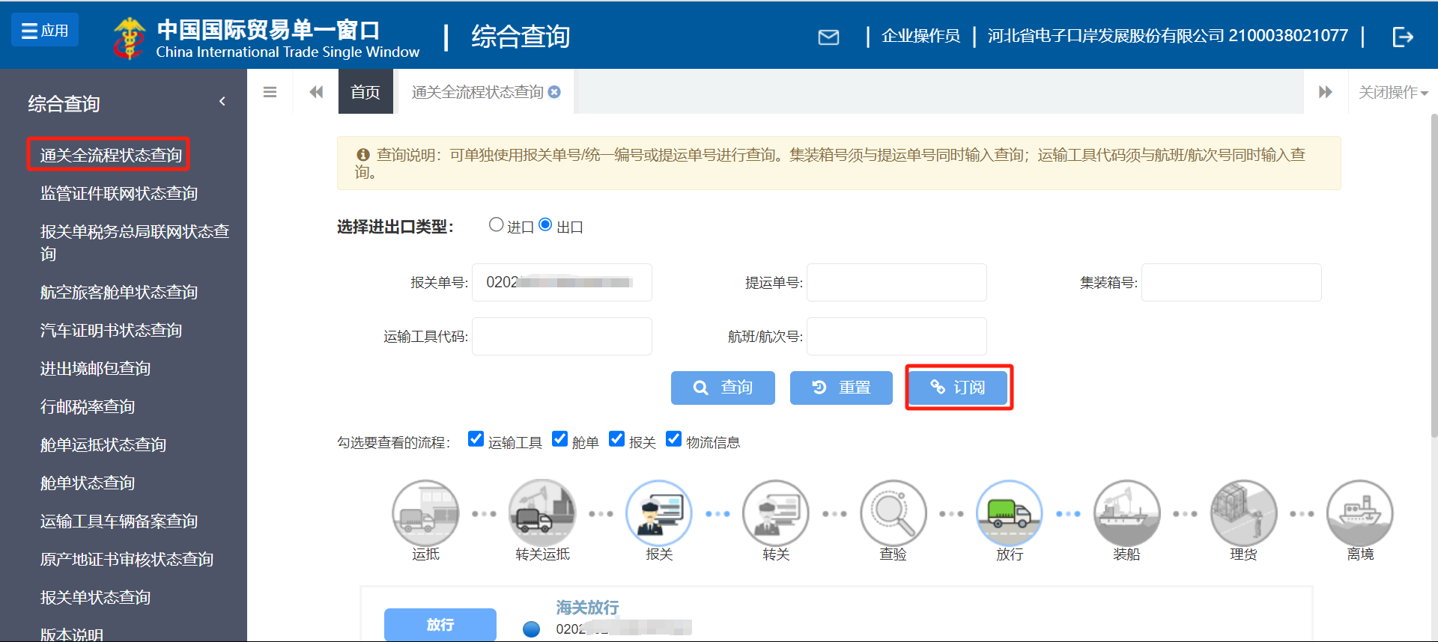
2
综合查询

Slide 13
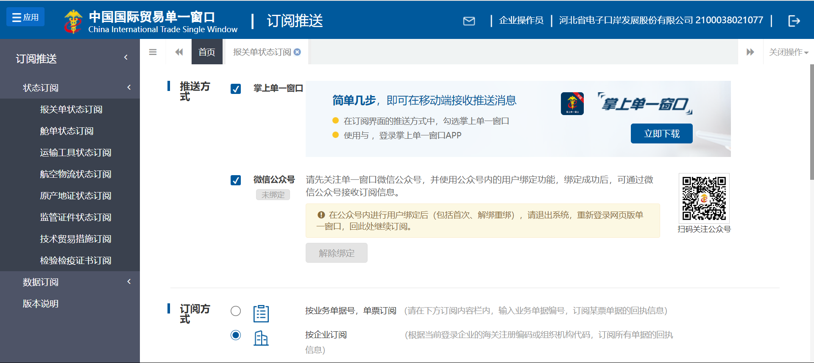
2
综合查询

Slide 14
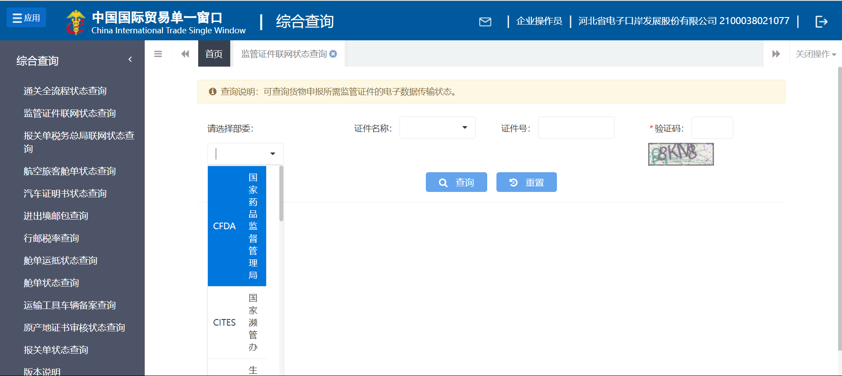
2
综合查询
可查询货物申报所需监管证件的电子数据传输状态。

Slide 15
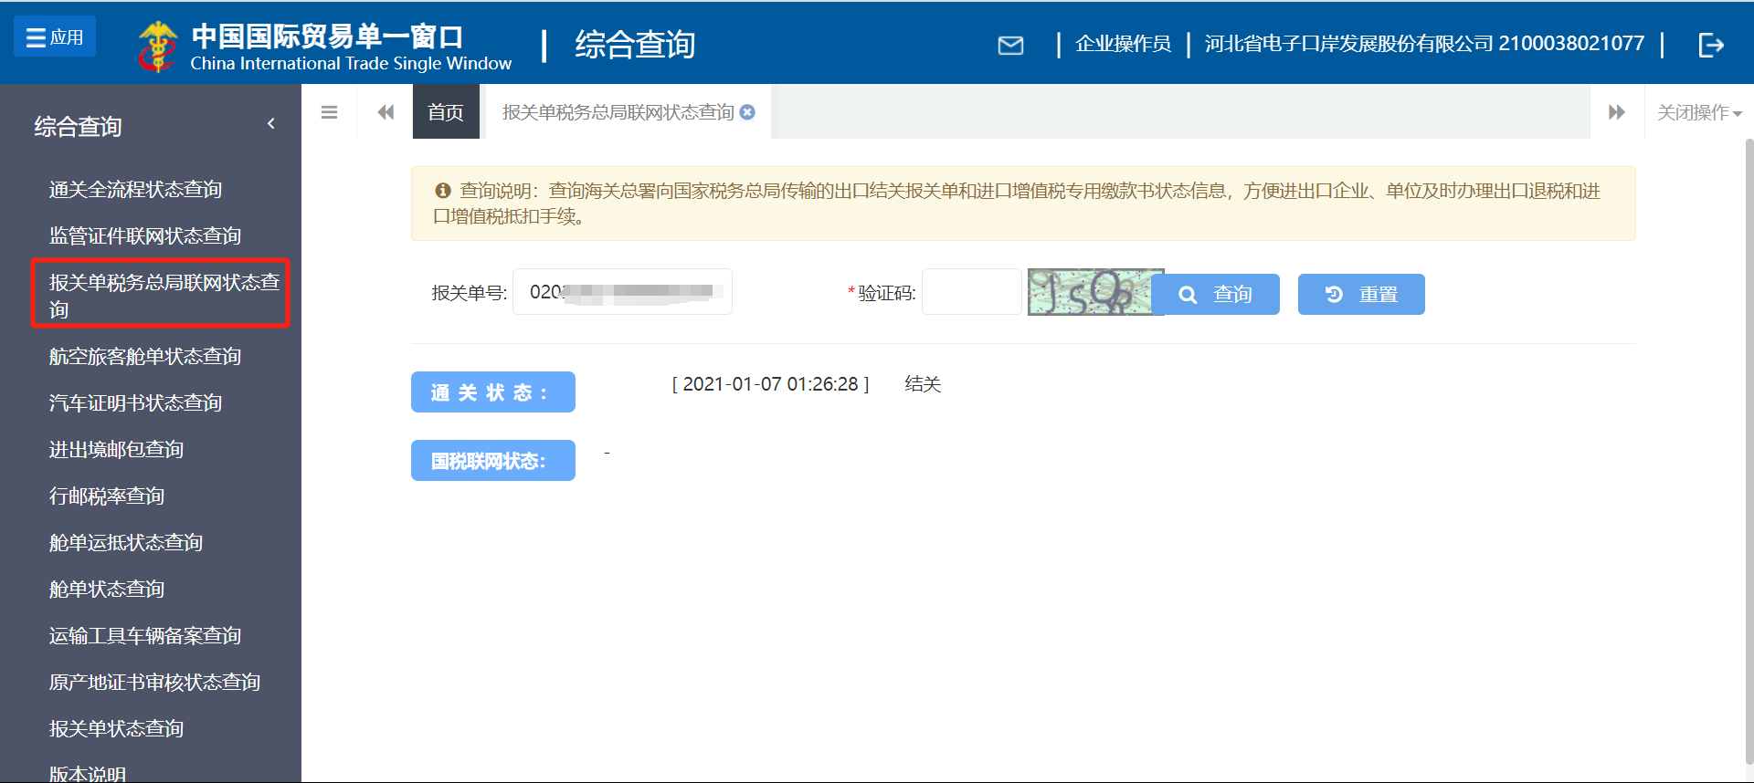
2
综合查询
查询海关总署向国家税务总局传输的出口结关报关单和进口增值税专用缴款书状态信息，方便进出口企业、单位及时办理出口退税和进口增值税抵扣手续。

Slide 16
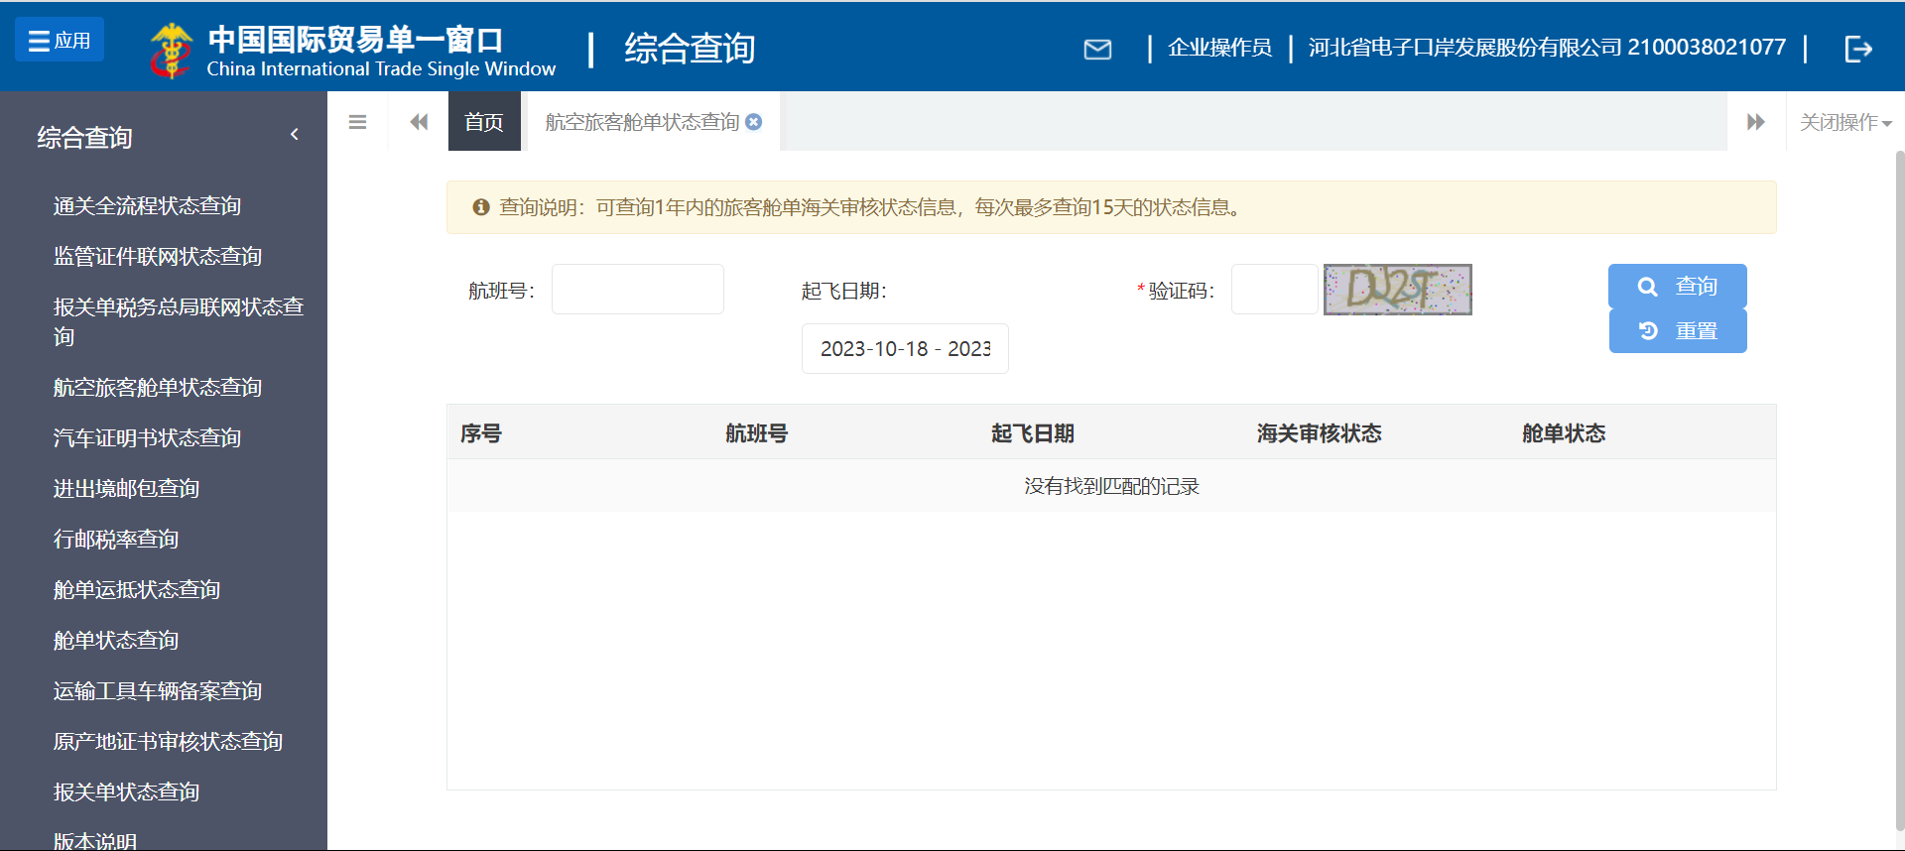
2
综合查询
可查询1年内的旅客舱单海关审核状态信息，每次最多查询15天的状态信息。

Slide 17
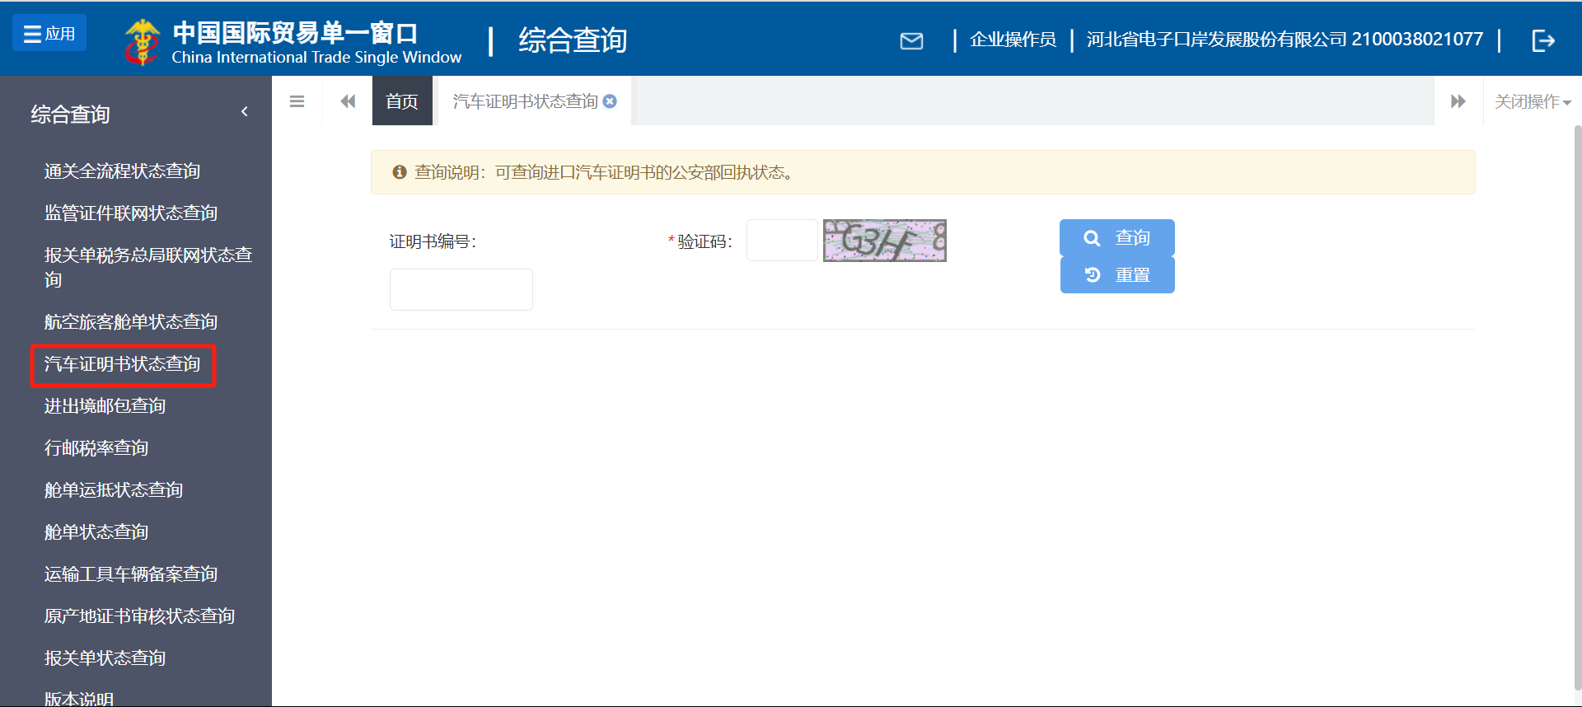
2
综合查询
可查询进口汽车证明书的公安部回执状态。

Slide 18
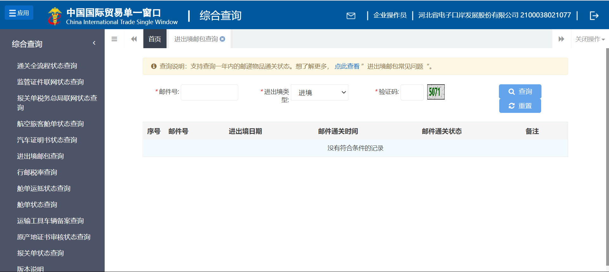
2
综合查询
支持查询一年内的邮递物品通关状态。

Slide 19
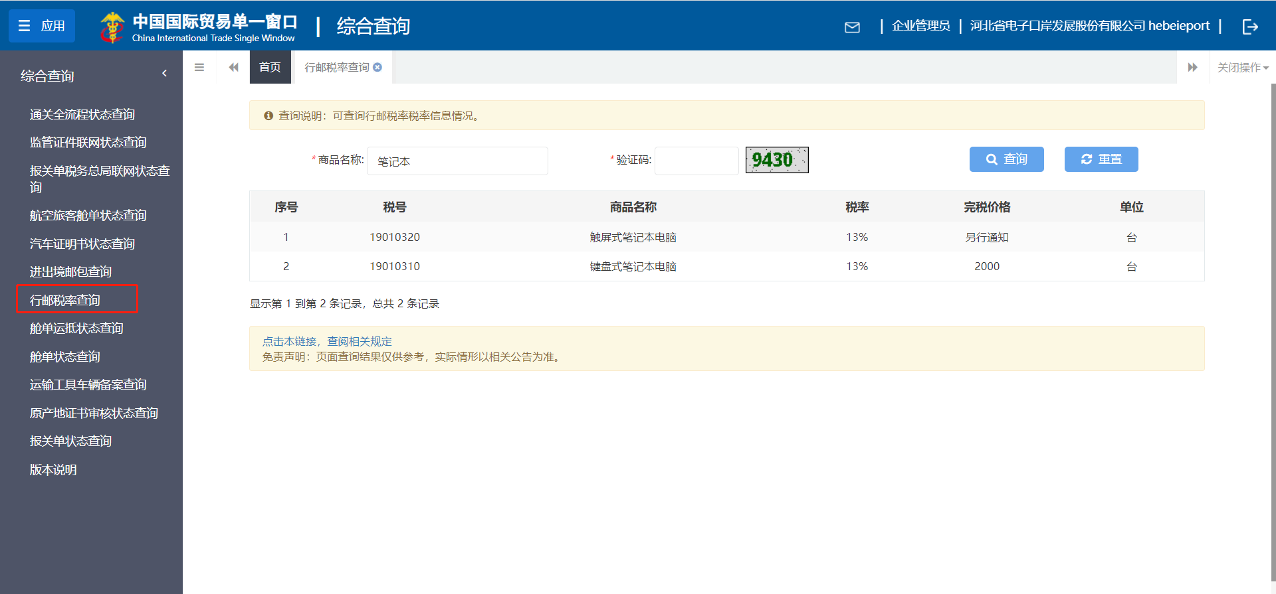
2
综合查询
可查询行邮税率税率信息情况。

Slide 20
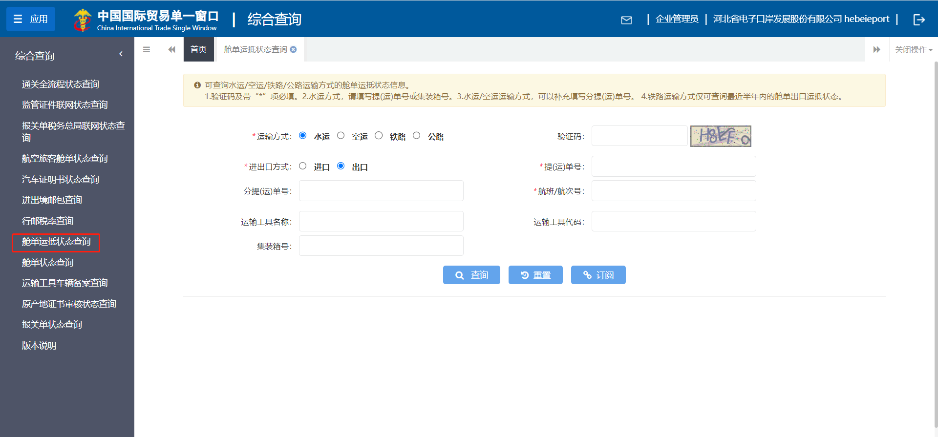
2
综合查询
水运方式，请填写提(运)单号或集装箱号，可以补充填写分提(运)单号。

Slide 21
2
综合查询
空运运输方式，可以补充填写分提(运)单号。
铁路运输方式仅可查询最近半年内的舱单出口运抵状态。

Slide 22
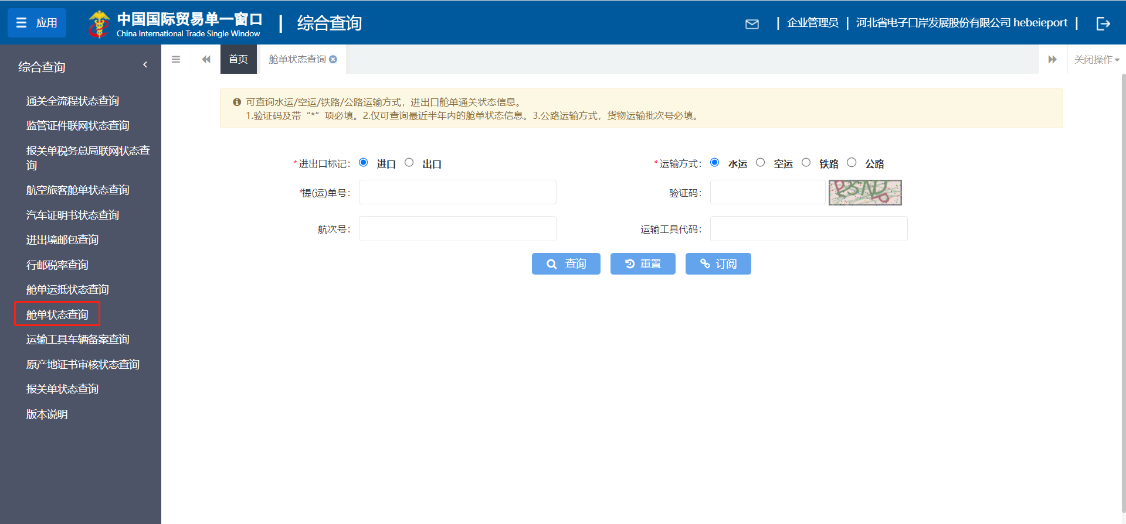
2
综合查询
可查询水运/空运/铁路/公路运输方式最近半年内进出口舱单通关状态信息。
公路运输方式，货物运输批次号必填。

Slide 23
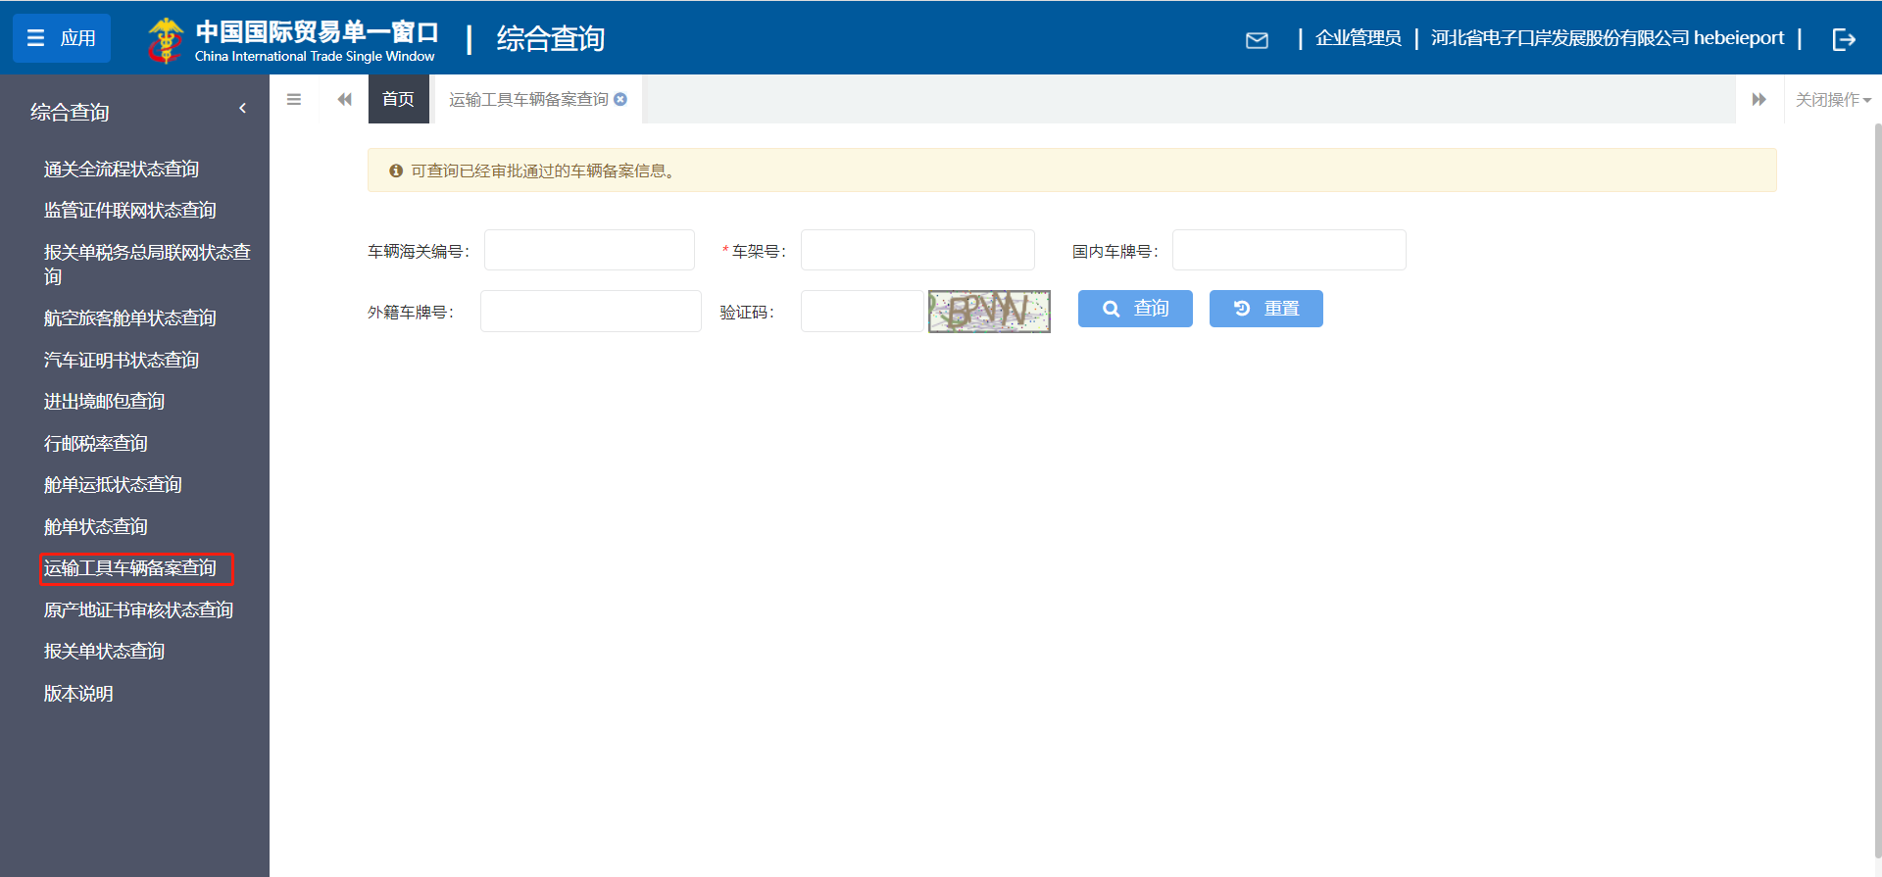
2
综合查询
可查询已经审批通过的车辆备案信息。

Slide 24
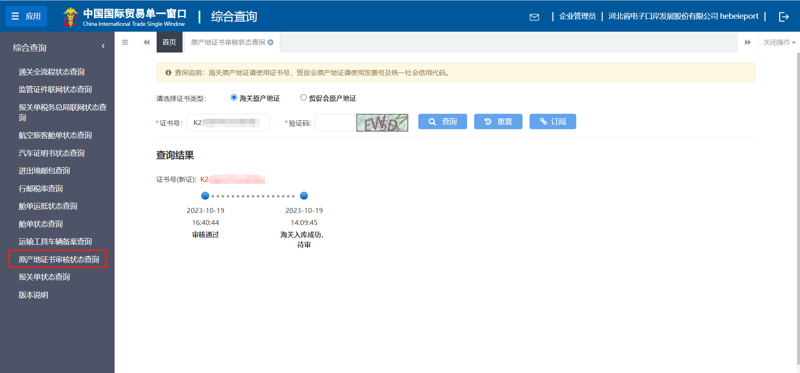
2
综合查询
海关原产地证请使用证书号，贸促会原产地证请使用发票号及统一社会信用代码。

Slide 25
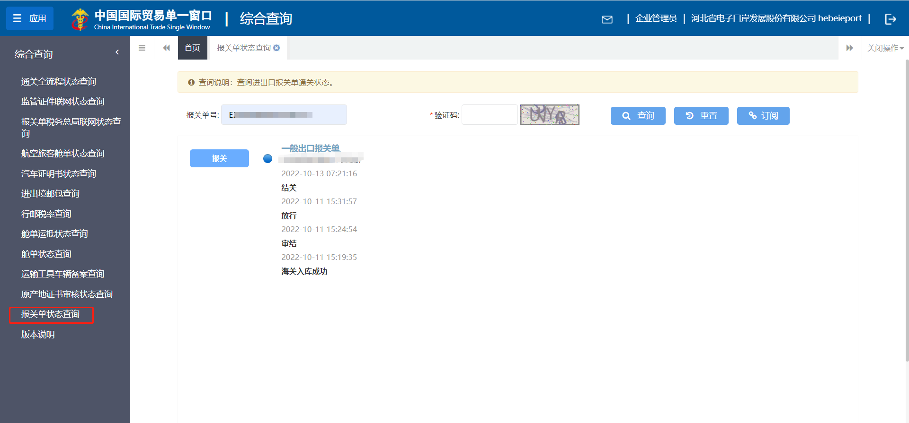
2
综合查询
查询进出口报关单通关状态。录统一编号或报关单号均可查询。

Slide 26
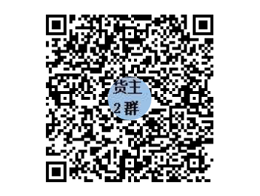
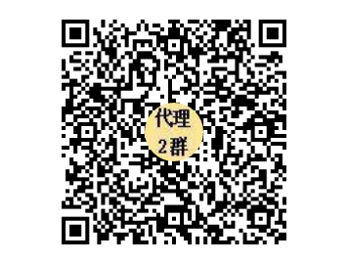
QQ群:849251833
(河北单一窗口货主服务2群)
Thanks
QQ群:252976559
(河北单一窗口代理服务2群)
河北省电子口岸发展股份有限公司
0311-95198
河北国际贸易单一窗口
www.hebeieport.com

